Slide 1

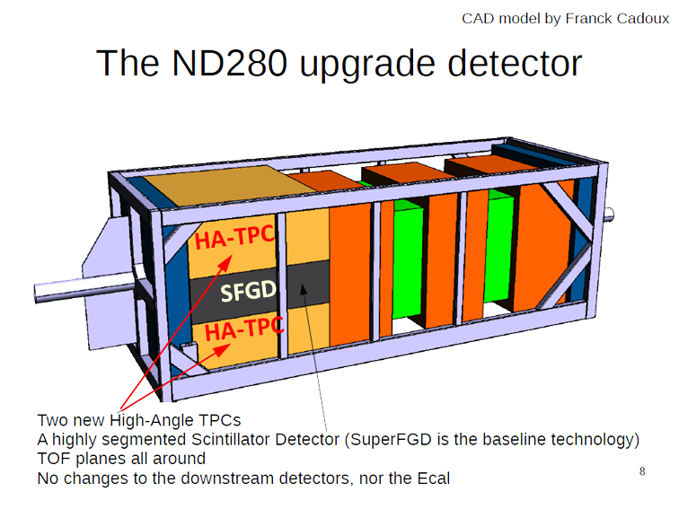
RÉUNION avec DAS In2p3 – LPNHE – le 24/02/2022
Projet d’Upgrade du détecteur ND280 / T2K-II
Engagement du LPNHE dans
l’Upgrade du détecteur ND280 / T2K-II

Slide 2
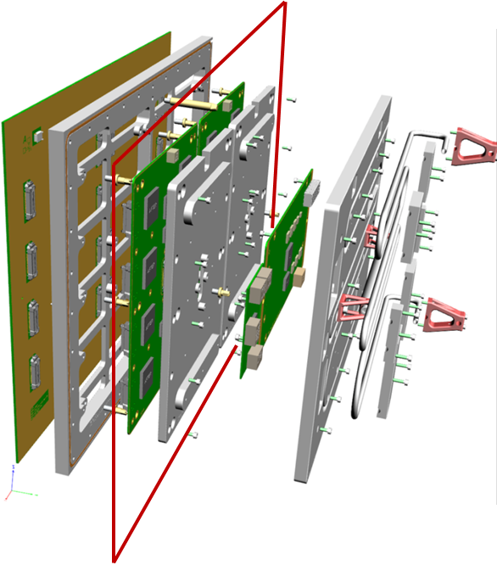
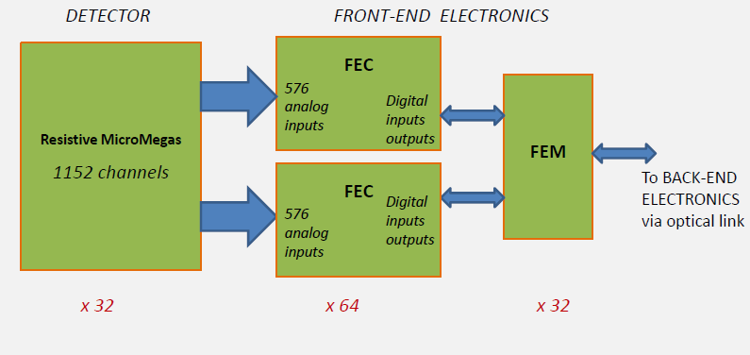




RÉUNION avec DAS In2p3 – LPNHE – le 24/02/2022
Projet d’Upgrade du détecteur ND280 / T2K-II
L’ancien calorimètre est remplacé par une cible à scintillateurs (SFGD) et 2 chambres à dérive (HA-TPC) équipées d’électronique de lecture.
En collaboration avec des équipes de l’Irfu/CEA, du CERN et de labos italiens, polonais, espagnols et allemands, l’équipe du LPNHE participe à la construction des nouvelles HA-TPC, à plusieurs niveaux de compétences techniques : ✓ électronique
✓ mécanique
✓ informatique
including DAQ
Software

Slide 3
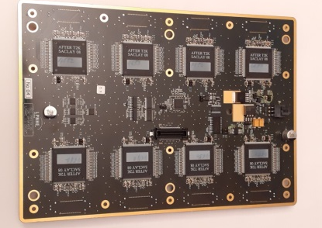
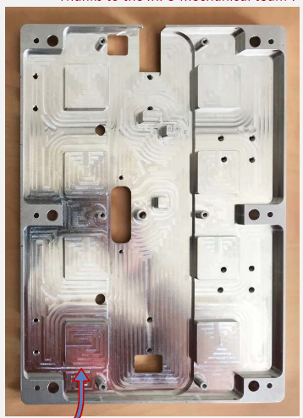
RÉUNION avec DAS In2p3 – LPNHE – le 24/02/2022
Projet d’Upgrade du détecteur ND280 / T2K-II
Contribution du LPNHE pour l’upgrade-T2K
3 livrables :
► Conception + fabrication
Cartes électroniques FEC (front-end card) - Quantité = 84 (64 sur le détecteur + 8 spares + 12 pour bancs-tests collab)
→ Production : marché PUMA / Ouestronic : pré-série de 12 + série de 72
► Conception conjointe avec l’Irfu + fabrication
Capots de refroidissement des cartes FEC - Quantité = 80
(64 sur le détecteur + 8 spares + 8 pour tests fabriqués au LPNHE)
→ Production : Chanteloup-Associés : pré-série de 8 + série de 64
► Développement des softwares DAQ - acquisition des données des HA-TPC
    software embarqué sur les cartes back-end TDCM de l’Irfu
    software sur PC d’acquisition de l’expérience

Slide 4
RÉUNION avec DAS In2p3 – LPNHE – le 24/02/2022
Projet d’Upgrade du détecteur ND280 / T2K-II
Equipe Upgrade-T2K du LPNHE
Equipe scientifique (physiciens) Equipe technique (ITA)
Boris POPOV Jean-Marc PARRAUD
Claudio GIGANTI François TOUSSENEL
Marco ZITO Stefano RUSSO
Mathieu GUIGUE Éric PIERRE
Marco MARTINI Julien CORIDIAN
Jacques DUMARCHEZ Yann ORAIN
Pierre BILLOIR Patrick GHISLAIN
Alain BLONDEL Sébastien LEFÈVRE
Jean-Michel LÉVY Diego TERRONT
Adrien BLANCHET Vincent VOISIN
Sergey SUVOROV Bernard CARACO
Quoc Viet NGUYEN
Lucile MELLET
Vlada YEVAROUSKAYA
Responsable scientifique local
Responsable technique local
Électroniciens concepteurs
Chercheurs
Co-responsable du projet Upgrade-ND280
Électronicien
Tests CERN/Commissioning
Enseignant-chercheur
Électronicien CAO
Chercheur
associé
Électronicien câbleur
Mécanicien B.E.
Chercheurs
émérites
Mécaniciens atelier
Chercheur
bénévole
Informaticiens
Post-docs
Gestionnaire administratif
Doctorants

Slide 5
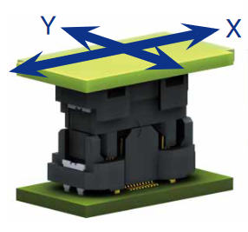
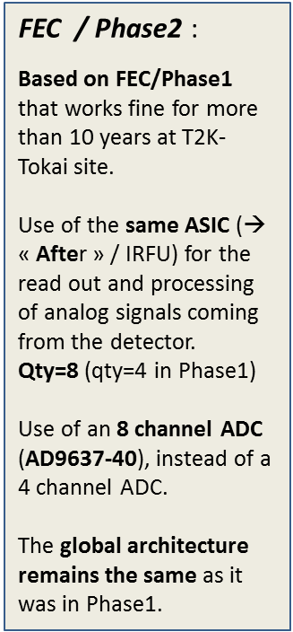
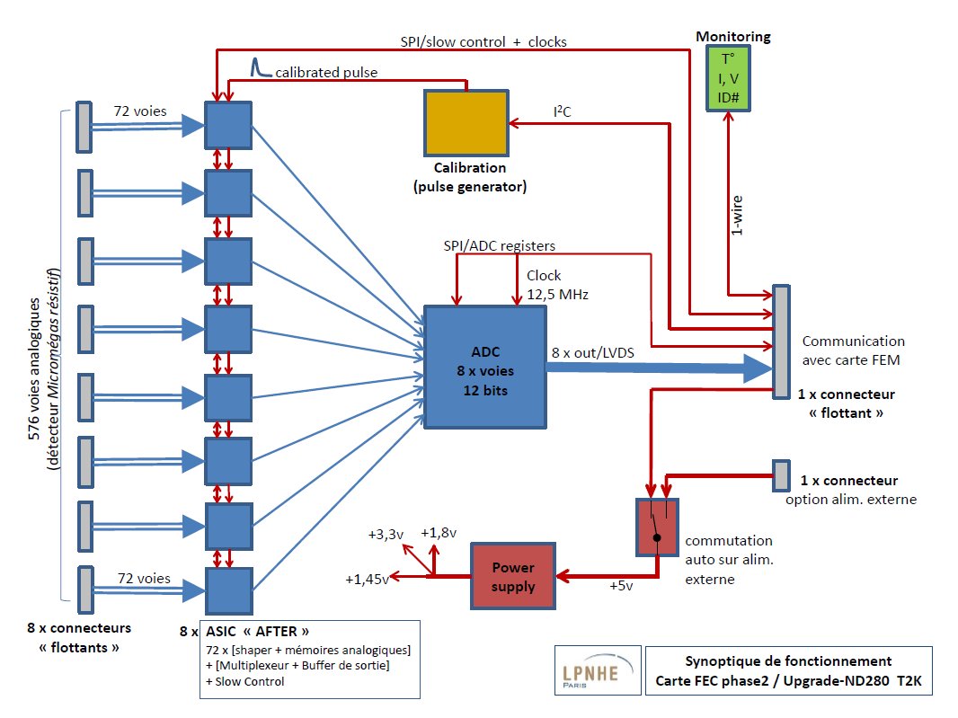
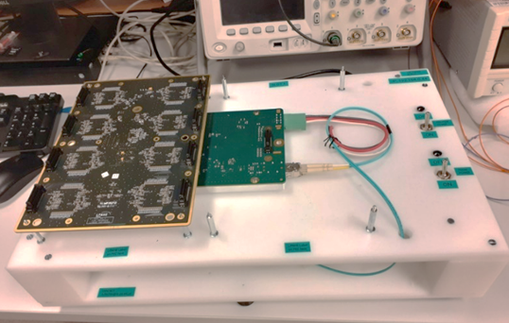
RÉUNION avec DAS In2p3 – LPNHE – le 24/02/2022
Projet d’Upgrade du détecteur ND280 / T2K-II
Carte FEC → Jean-Marc Parraud, François Toussenel, Eric Pierre, Julien Coridian
Cette carte est une évolution de la carte FEC existante sur les TPCs de la phase I, avec 2x plus de voies.
Carte de traitement de signaux analogiques et conversion numérique, elle réutilise le chip Asic AFTER (design Irfu/CEA) déjà implanté et éprouvé sur les cartes de la phase I.
Challenges : → 576 voies de mesures par carte, circuit imprimé à 10 couches de cuivre
→ choix de connectique « flottante » - - - - - - NOUVEAU pour la collab
Contraintes : RoHS (sans plomb) - fabrication PCB halogen free
Banc de test des cartes FEC
réalisé par l’équipe de
l’Université de Technologie de Varsovie
destiné aux tests de la production des cartes chez Ouestronic
A testé les 84 cartes avec succès

Slide 6
RÉUNION avec DAS In2p3 – LPNHE – le 24/02/2022
Projet d’Upgrade du détecteur ND280 / T2K-II
Calendrier
11 avril 2019 Revue synthétique IN2P3 « RSP »
Février 2020 2 x cartes FEC prototypes + essais à l’Irfu-CEA
Mai 2020 Lancement appel d’offres PUMA pour cartes FEC → choix OUESTRONIC
Juillet 2020 12 x cartes FEC / pré-série OUESTRONIC
Août 2020 2 x capots prototypes (réalisés à l’Irfu)
29 oct. 2020 Revue Irfu-CEA « PRR » des cartes FEC → lancement prod en novembre
Février 2021 8 x capots réalisés au LPNHE
Mars 2021 8 x capots / pré-série Chanteloup-Associés
Juin/Juil 2021 Tests en faisceau à DESY → 1ère fois / électronique FE en champ magnétique
Oct. 2021 Software DAQ-MIDAS fonctionnel pour testbeam au CERN en novembre
Nov. 2021 Tests en faisceau au CERN
Nov. 2021 72 x cartes FEC / série OUESTRONIC FIN de la production
Février 2022 64 x capots / série Chanteloup-Associés FIN de la production
Avril~juin 2022 Tests + Envoi pour intégration au CERN des 64 cartes <FEC/capots>
Juin 2022 Développement final software DAQ + software embarqué
Automne 2022 Intégration des HA-TPC au CERN

Slide 7


RÉUNION avec DAS In2p3 – LPNHE – le 24/02/2022
Projet d’Upgrade du détecteur ND280 / T2K-II
Développement softwares DAQ
1- Software sur PC d’acquisition : → Adrien Blanchet, Mathieu Guigue
Upgrade du précédent soft de contrôle-commandes de la phase I, construit autour de MIDAS.
→ Collaboration active avec l’équipe de l’Irfu-CEA
« MIDAS est un système d’acquisition de données moderne »
2- Software embarqué sur les cartes back-end TDCM (phase II) de l’Irfu : → Diego Terront
Transposition du précédent système (Irfu-CEA) tournant sur les cartes de la phase I
(1 x CPU, sans système d’exploitation)
en un système plus flexible utilisant 2 x CPU, dont 1 tournant sur Linux embarqué.
→ Collaboration avec Denis Calvet / Irfu-CEA
→ Expérience accumulée qui pourra être partagée avec d’autres projets

Slide 8
RÉUNION avec DAS In2p3 – LPNHE – le 24/02/2022
Projet d’Upgrade du détecteur ND280 / T2K-II
Backup slides

Slide 9
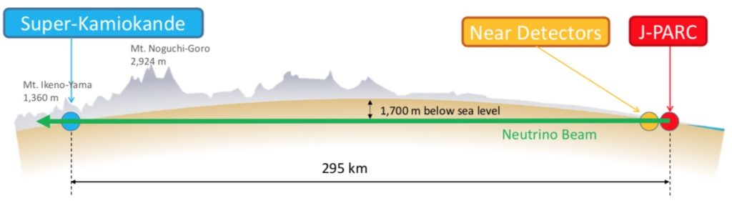
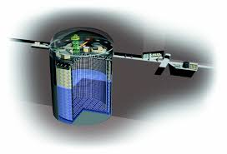
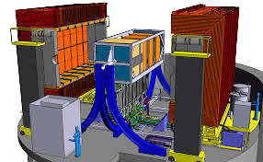
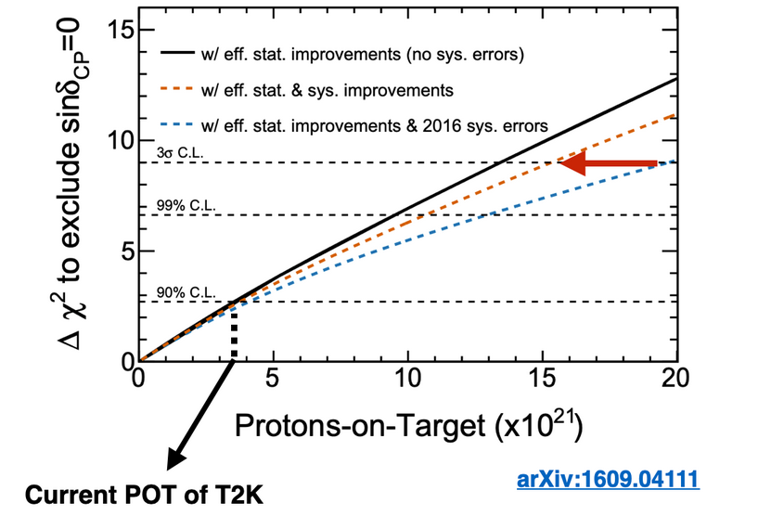
RÉUNION avec DAS In2p3 – LPNHE – le 24/02/2022
Projet d’Upgrade du détecteur ND280 / T2K-II
T2K : expérience implantée au Japon, en service depuis 2009
étude des neutrinos
- oscillation des neutrinos
- violation de CP/matière-antimatière
SK
ND280
T2K : ~10 ans de prise de données à ce jour.
Pour obtenir des résultats statistiques probants pour la physique, il faudrait cumuler les données pendant de (trop) nombreuses années.
T2K-II → Upgrade du faisceau et du détecteur proche (ND280) : diminution des incertitudes systématiques.
Le cumul de données pourrait être suffisant au bout de 4 à 5 ans.
3σ
2020

Slide 10
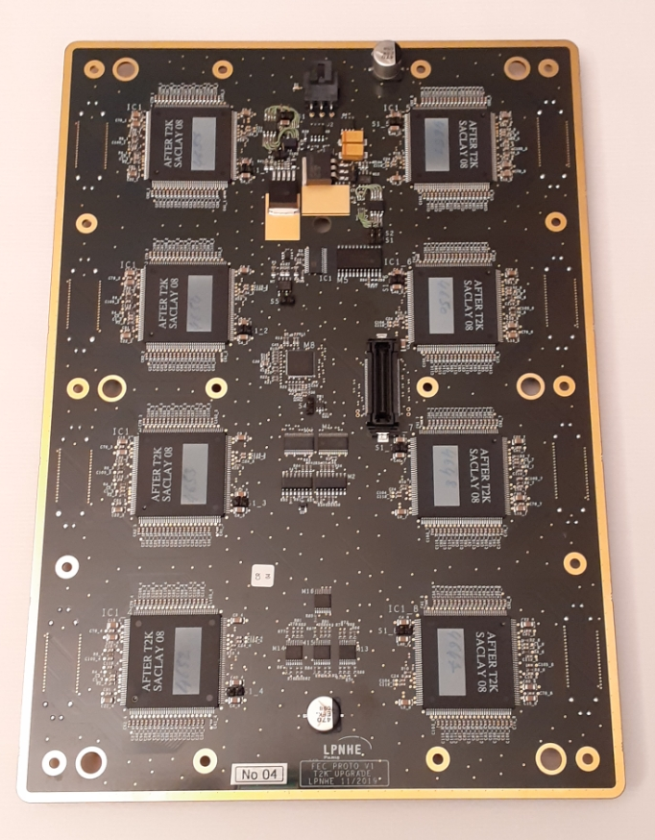
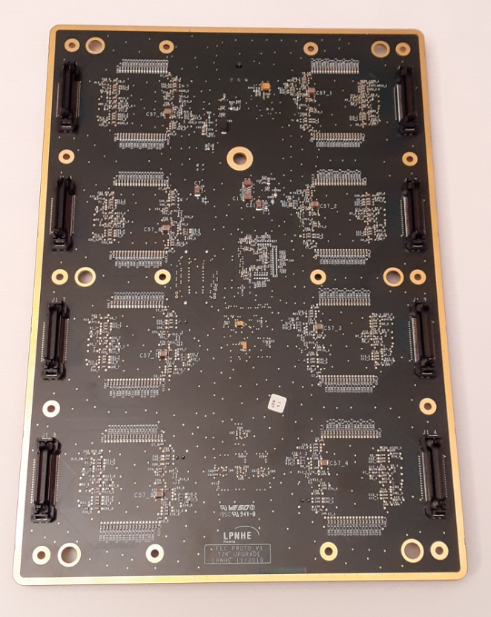
RÉUNION avec DAS In2p3 – LPNHE – le 24/02/2022
Projet d’Upgrade du détecteur ND280 / T2K-II
Carte FEC

Slide 11
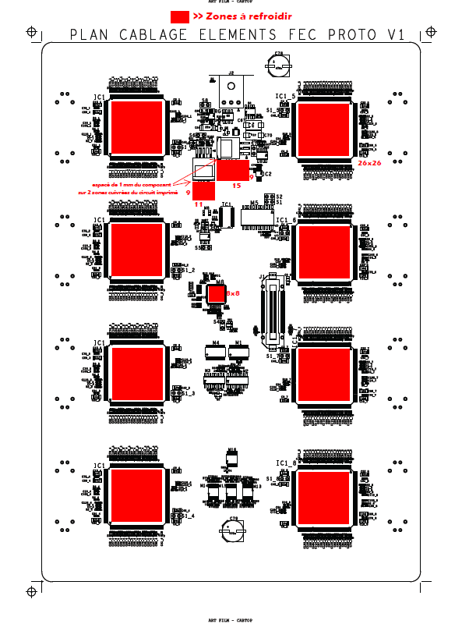
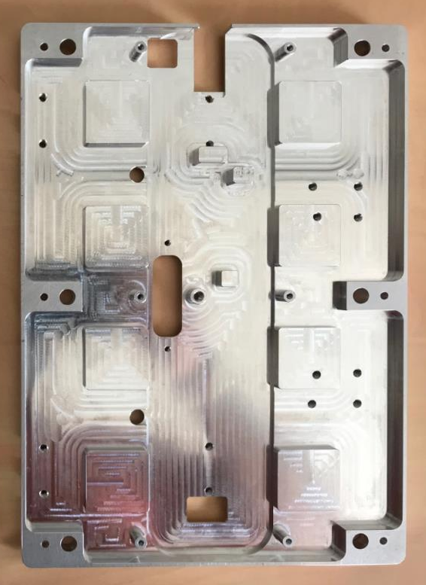
RÉUNION avec DAS In2p3 – LPNHE – le 24/02/2022
Projet d’Upgrade du détecteur ND280 / T2K-II
Capot de refroidissement carte FEC → Yann Orain, Patrick Ghislain, Sébastien Lefèvre
 Design réalisé en collaboration avec l’équipe du BE/mécanique de l’IRFU
Capot réalisé en aluminium Fortal.
Usinage standard à la commande numérique.
Le refroidissement de la carte est
réalisé par transfert thermique
entre les composants dissipateurs
de chaleur et le capot.
Le capot est lui-même refroidi par
un serpentin dans lequel circule de
l’eau refroidie.
Silicone pads

